Slide 1
Единый портал
государственных и муниципальных услуг
http://www.gosuslugi.ru/

Slide 2
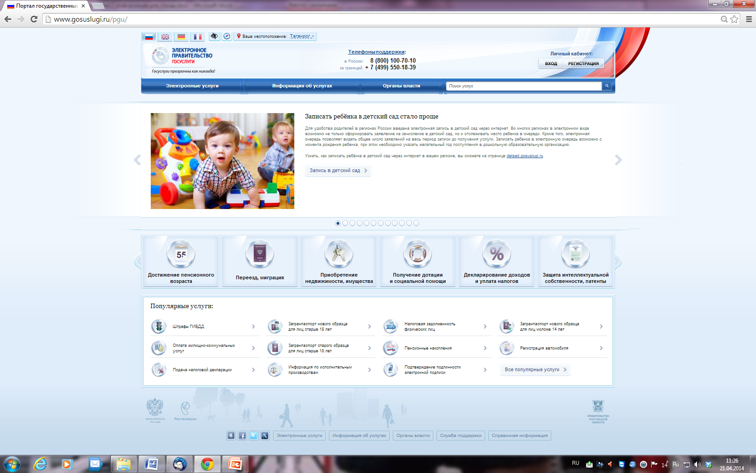

Slide 3
Единый портал государственных и муниципальных услуг — федеральная государственная информационная система, обеспечивающая:
предоставление в электронной форме государственных и муниципальных услуг, услуг государственных и муниципальных учреждений и других организаций, в которых размещается государственное задание (заказ) или муниципальное задание (заказ), в соответствии с перечнями, утвержденными Правительством Российской Федерации и высшими исполнительными органами государственной власти субъекта Российской Федерации;
учет обращений граждан, связанных с функционированием Единого портала,
в том числе возможность для заявителей оставить отзыв о качестве предоставления государственной или муниципальной услуги в электронной форме.
доступ физических и юридических лиц к сведениям о государственных и муниципальных услугах, государственных функциях по контролю и надзору, об услугах государственных и муниципальных учреждений, об услугах организаций, участвующих в предоставлении государственных и муниципальных услуг,
размещенных в федеральной государственной информационной системе, обеспечивающей ведение реестра государственных услуг в электронной форме;

Slide 4
Единый портал входит в инфраструктуру, обеспечивающую информационно-технологическое взаимодействие информационных систем, используемых для предоставления государственных и муниципальных услуг в электронной форме.
Правительством Российской Федерации в качестве оператора Единого портала определено Министерство связи и массовых коммуникаций Российской Федерации. Информация на Едином портале государственных и муниципальных услуг (функций) размещается в течение одного рабочего дня из Сводного реестра государственных и муниципальных услуг (функций) формируемого федеральными и региональными органами власти Российской Федерации, органами местного самоуправления которые несут ответственность за полноту и достоверность сведений об услугах (функциях). Единый портал доступен любому пользователю информационно-телекоммуникационной сети Интернет и организован таким образом, чтобы обеспечить простой и эффективный поиск информации по государственным или муниципальным услугам. Все услуги, размещенные на Едином портале, соотнесены с конкретным регионом Российской Федерации: место получения услуги определяет как наличие самой услуги, так и условия ее предоставления. Первым шагом для получения доступа к возможностям Единого портала является выбор интересующего региона, после чего будут доступны услуги, предоставляемые как территориальными органами федеральных органов исполнительной власти, органами исполнительной власти субъекта Российской Федерации, так и органами местного самоуправления выбранного субъекта. Государственные и муниципальные услуги классифицированы по ряду признаков (по ведомствам, по жизненным ситуациям, по категориям пользователей, по популярности — частоте заказа услуги) и представлены в виде каталога.

Slide 5
В информационной карточке каждой услуги содержится следующая информация:
наименование услуги;
наименование органа государственной власти или органа местного самоуправления, предоставляющего услугу;
категории заявителей, которым предоставляется услуга;
необходимые документы, подлежащие представлению заявителем для получения услуги, способы получения документов заявителями и порядок их представления с указанием услуг, в результате предоставления которых могут быть получены такие документы;
сведения о возмездности (безвозмездности) оказания услуги и размерах платы, взимаемой с заявителя, если услуга оказывается на возмездной основе;
результат предоставления услуги;
сроки предоставления услуги;
основания для приостановления предоставления услуги или отказа в ее предоставлении;
информация о месте предоставления услуги;
сведения о допустимости досудебного (внесудебного) обжалования действий (бездействия) должностных лиц, предоставляющих услугу, и результатов предоставления этой услуги;
контакты для получения дополнительной информации (телефоны органа государственной власти или органа местного самоуправления, ответственного за предоставление услуги, телефоны мест предоставления услуги);
формы заявлений и иных документов, заполнение которых заявителем необходимо для обращения в федеральный орган исполнительной власти, орган исполнительной власти субъекта Российской Федерации, орган местного самоуправления для получения государственной или муниципальной услуги (в электронной форме).

Slide 6
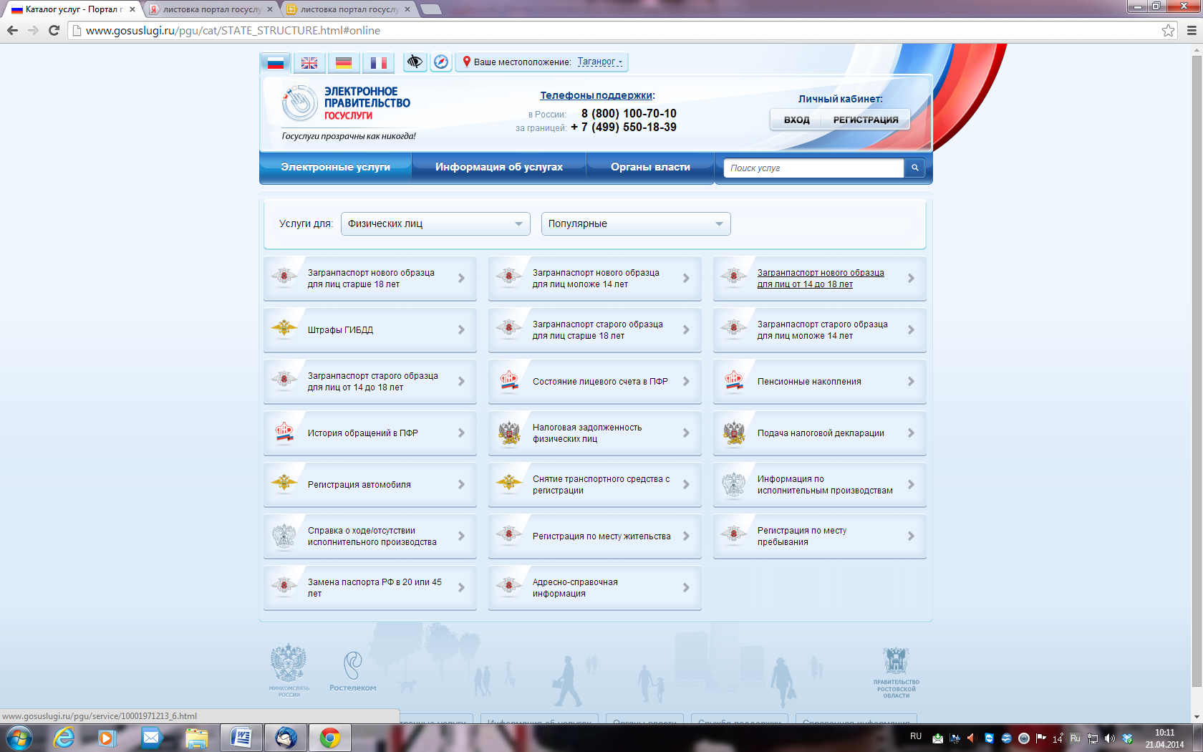

Slide 7
На Едином портале реализована концепция «личного кабинета» пользователя,
обеспечивающая после его регистрации на портале следующие возможности:
ознакомление с информацией о государственной или муниципальной услуге (функции);
обеспечение доступа к формам заявлений и иных документов, необходимых для получения государственной или муниципальной услуги (функции), их заполнение и представление в электронной форме;
обращение в электронной форме в государственные органы или органы местного самоуправления;
осуществление мониторинга хода предоставления государственной или муниципальной услуги или исполнения государственной функции;
получение начислений и возможность оплаты государственных пошлин, штрафов и сборов;
хранение реквизитов пользователя;
получение результатов предоставления государственных или муниципальных услуг в электронной форме на Едином портале, если это не запрещено федеральным законом.

Slide 8
В настоящее время для доступа к услугам на Едином портале реализовано два способа авторизации:
с использованием логина/пароля,
с использованием электронной подписи. Единый портал находится в постоянном развитии: еженедельно появляются новые электронные формы заявлений по государственным услугам, ранее по которым была размещена лишь справочная информация и имелись шаблоны заявлений. Помимо информации о государственных и муниципальных услугах на Едином портале публикуются актуальные новостные и аналитические материалы по той или иной услуге (рубрика Новости). Для получения дополнительной информации по сведениям, представленным на портале, круглосуточно работает телефонная горячая линия.

Slide 9
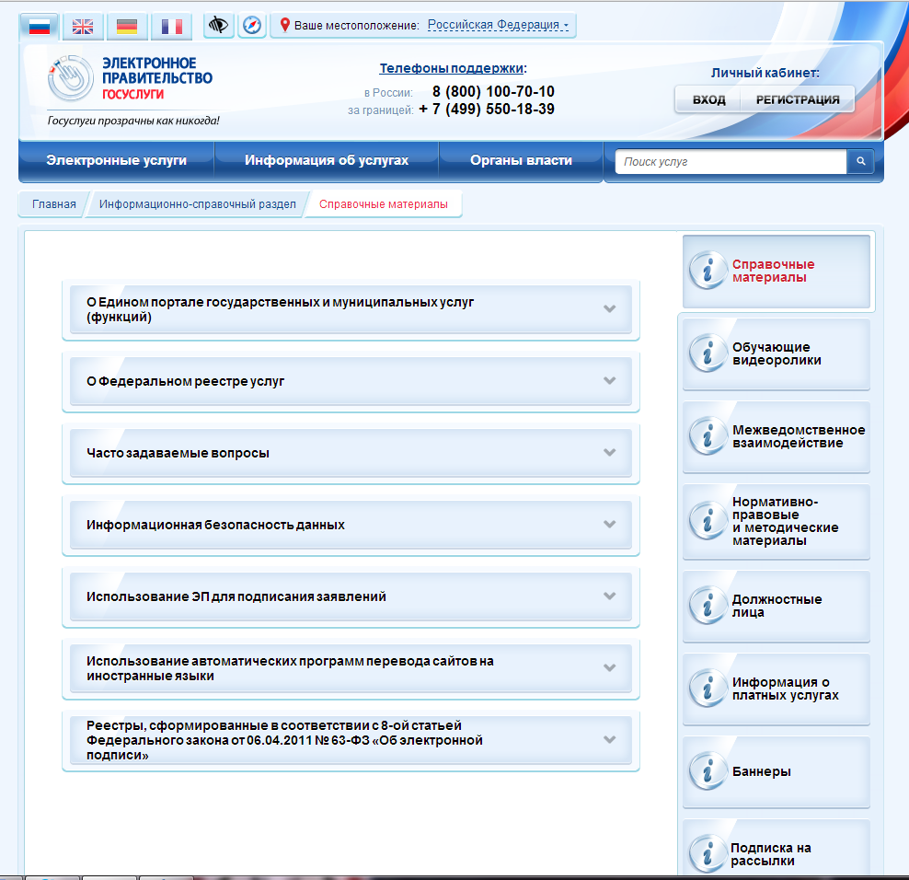
Справочная информация

